Slide 1
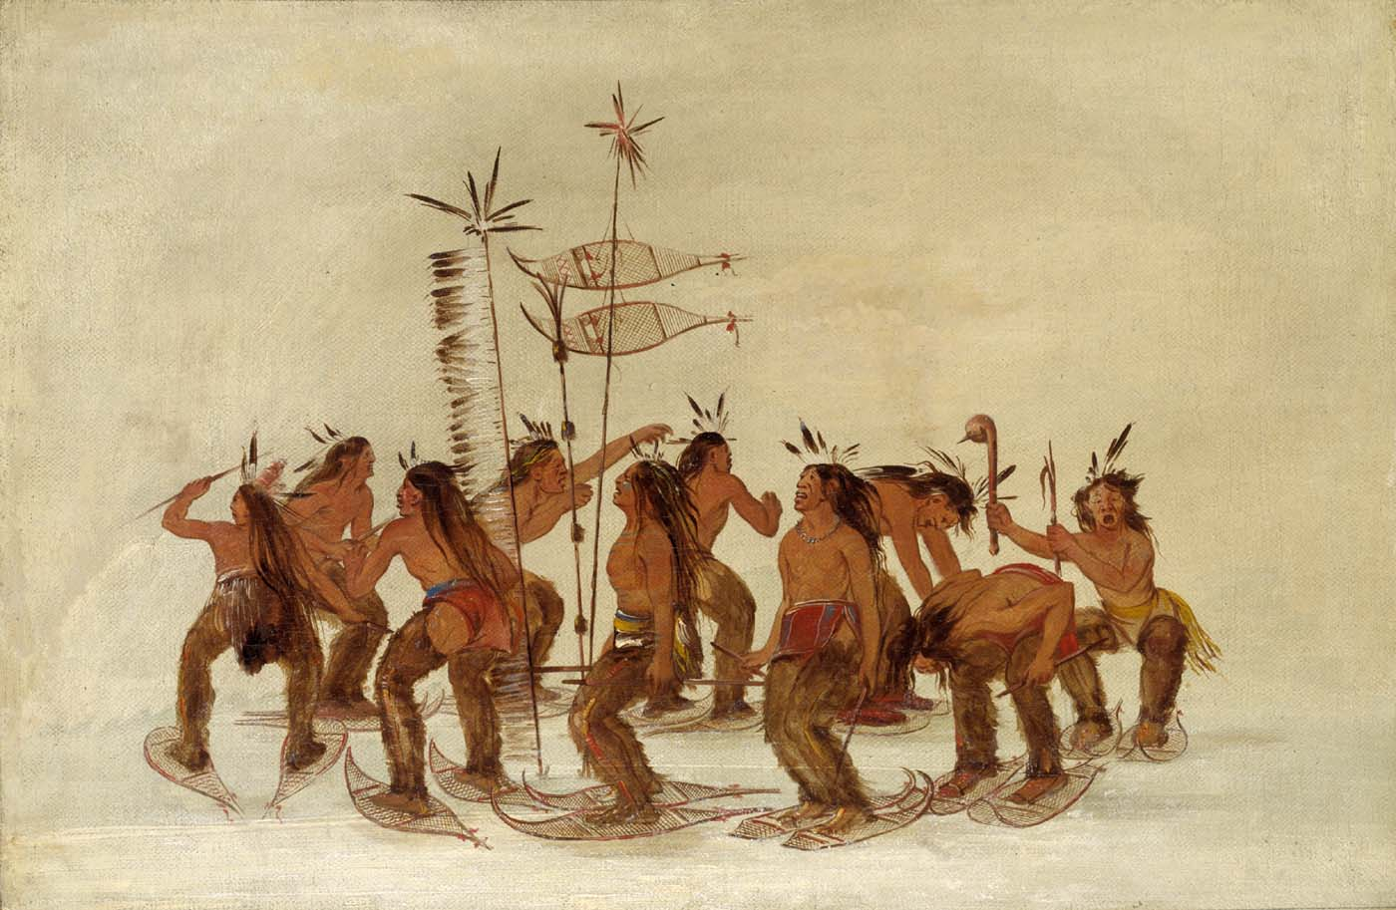
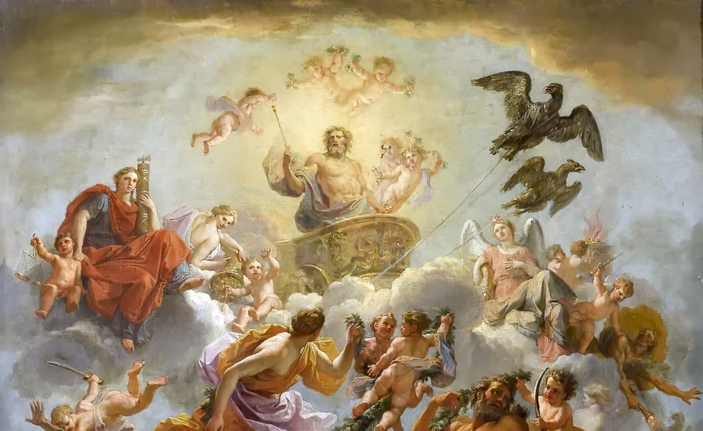


Тема: Культура и религия.
Религия- это система взглядов и представлений, основанная на вере в сверхъестественное и его влияние на человека.
Основные характеристики религии:
Вера в сверхъестественное.
Участие в ритуалах и обрядах.
Поведение в повседневной жизни.
Обряды- это те действия, которые связывают людей с миром богов и духов.
Виды религий:
1. Первобытные- верования древних людей (Магия, шаманизм, тотемизм).
2. Древние религии- это множество богов (пантеон), где каждый обладает своей "профессией" (Древний Рим, Древний Египет, Древняя Греция и т.д.)
3. Национальные религии- религии одного народа (Иудаизм и Индуизм)
4. Мировые религии- религии исповедуемые во всем мире и не связанные с национальностью.

Slide 2
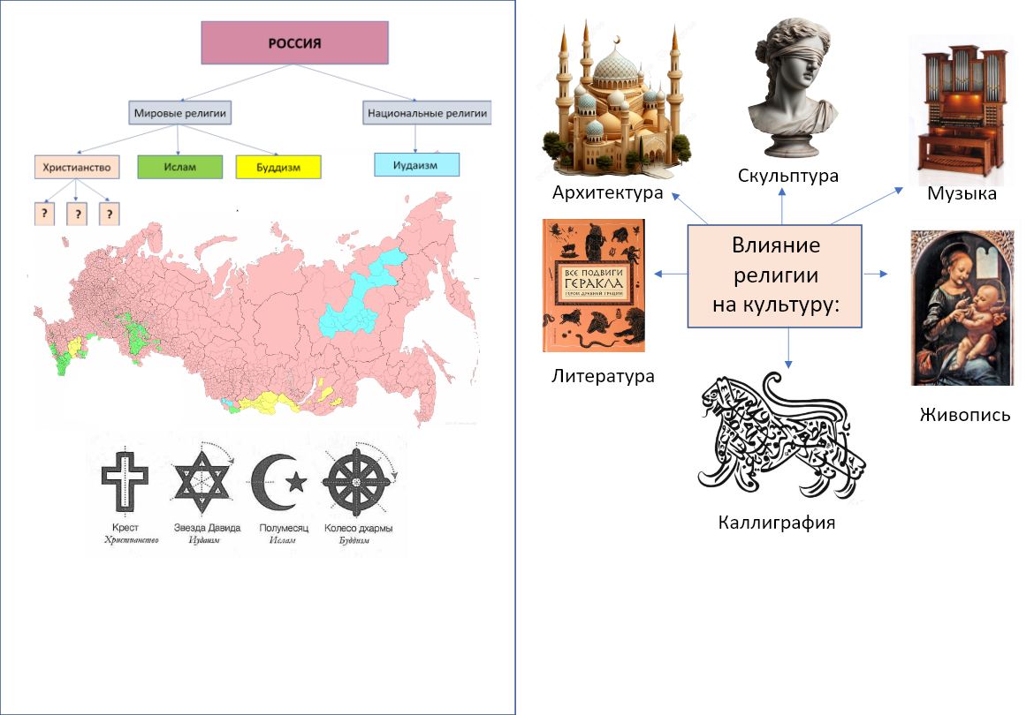
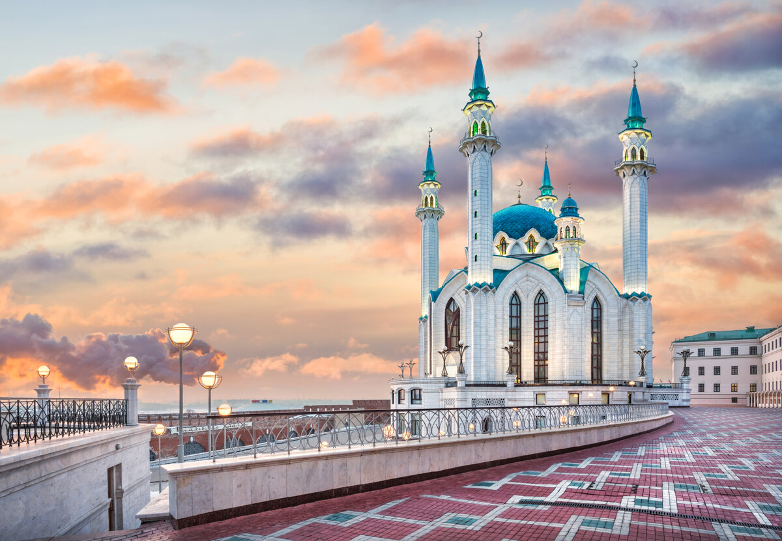
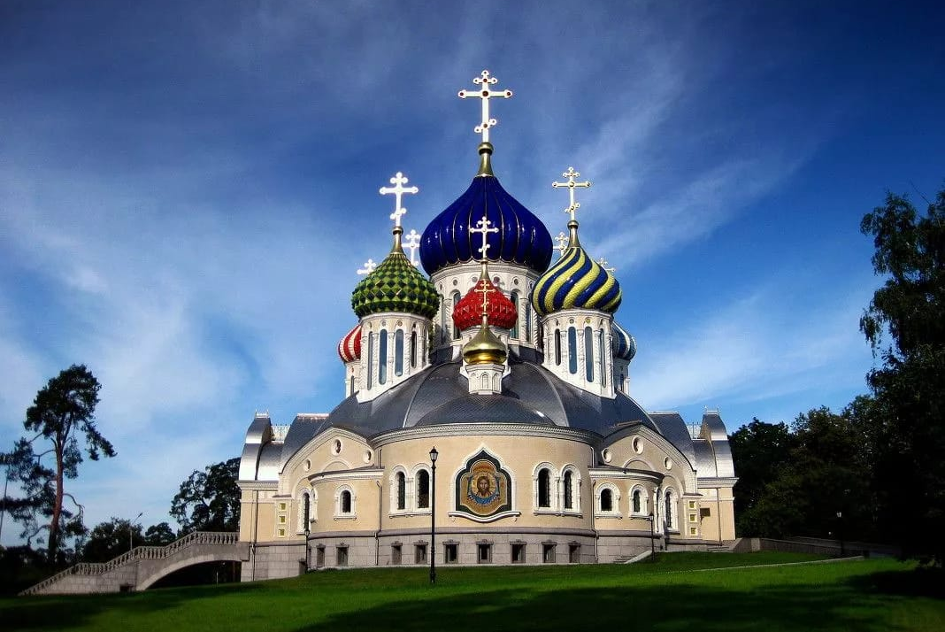
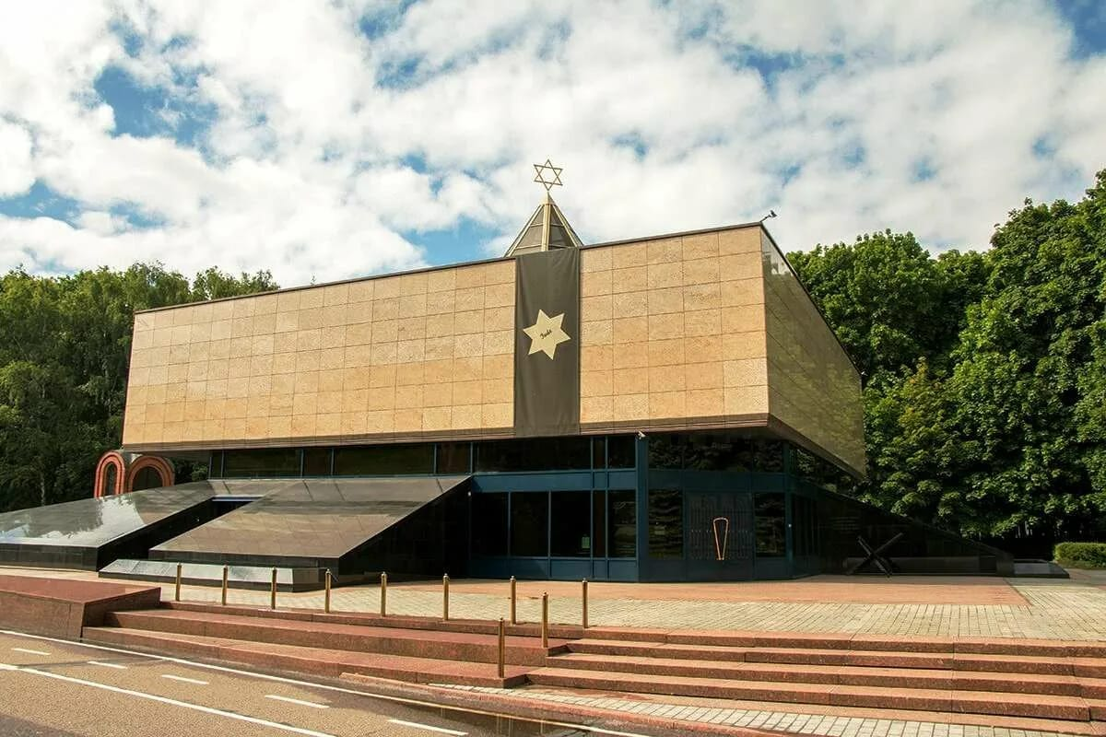
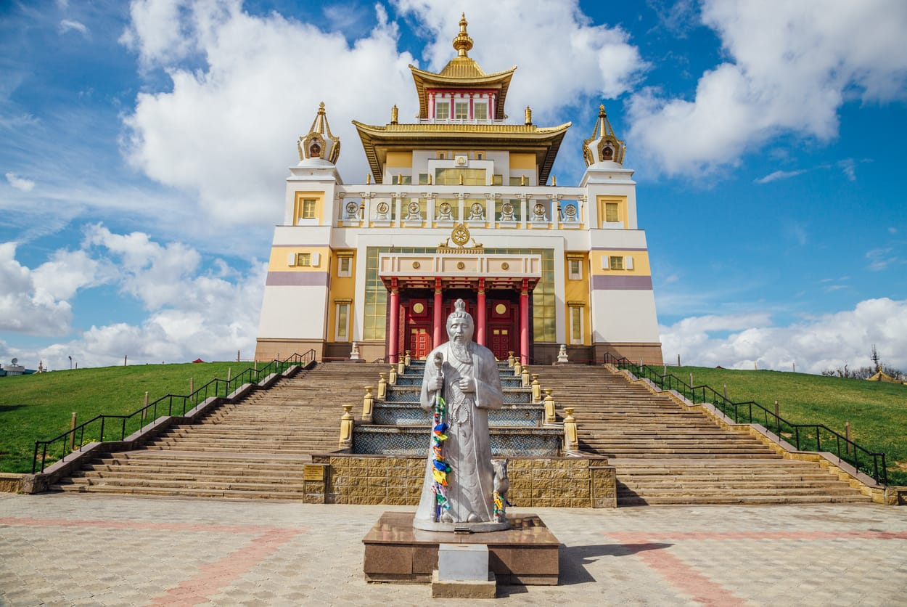
Подпишите название религий, к которой относится каждое из сооружений. По каким признакам вы смогли это определить?
Религия_______________
Религия_______________
Религия_______________
Религия_______________

Slide 3
Д.З.: Используя Интернет и дополнительные источники информации узнайте, откуда произошли приведенные слова и как они связаны с религиозной культурой.
1. Спасибо- ____________________________________________________
_______________________________________________________________
2. Воскресенье- _________________________________________________
_______________________________________________________________
3. Допотопный- _________________________________________________
_______________________________________________________________
4. Талант-______________________________________________________
_______________________________________________________________

